Slide 1
手把手教你搭建机器学习开发环境
Python与NumPy的超简单安装教程

Slide 2
Python语言是机器学习的基础，所以，想要入门机器学习，配置好Python的开发环境是第一步，本文就手把手的教你配置好基于Python的机器学习开发环境。
第一步：下载Python
第二步：安装Python
第三步：测试下Python的安装
第四步：安装NumPy库
第五步：测试一下

Slide 3
第一步：下载Python

Slide 4
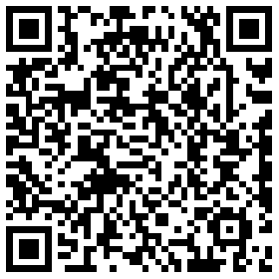
https://www.python.org/downloads/release/python-340/

Slide 5
第二步：安装Python

Slide 6
第三步：测试下Python的安装

Slide 7
第四步：安装NumPy库

Slide 8
第五步：测试一下

Slide 9
结束

